Slide 1
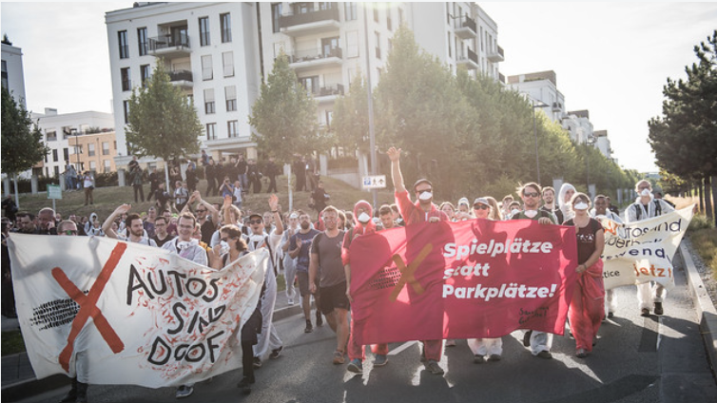
AKTIONSCAMP
BLOCKADE
ZIVILER UNGEHORSAM
#blockIAA - 08.-12.September 2021 in München
AUTOKONZERNE ENTMACHTEN – KLIMA SCHÜTZEN!

Slide 2
1 Welt in Flammen
2 Mit 180 km/h in die Klimakatastrophe
3 Mobilitätswende
4 Sand im Getriebe
5 Aktiv werden: #BlockIAA
Notes:
Inhaltsverzeichnis
<number>

Slide 3
WELT IN FLAMMEN
Notes:
<number>

Slide 4
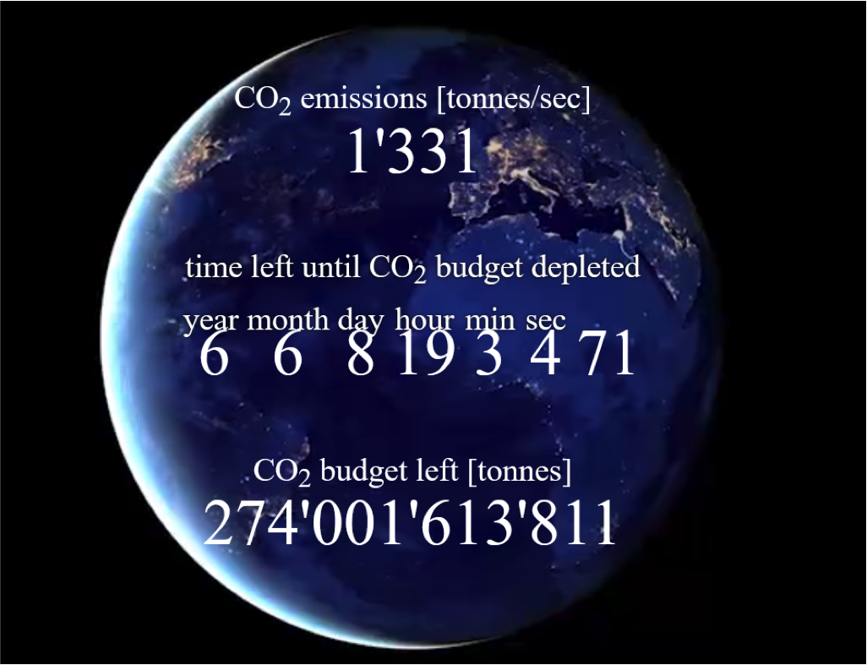
Klimakrise
CO2-Uhr des Mercator Research Institute on
Global Commons and Climate Change:
Wir haben noch 6 Jahre, die Emissionen auf 0 zu senken,
um die kritische Grenze von 1,5 Grad einzuhalten
(Stand: 23.06.2021).
→ Daraus ergibt sich das verbleibende CO2-Budget von aktuell
ca. 308 Gigatonnen
Wenn die 1,5°C-Grenze überschritten wird, kommt es zu
klimatischen Kippunkten, die nicht wieder rückgängig gemacht werden können
Kipppunkte sind zum Beispiel
Absterben von Korallenriffen
Methan in Permafrostböden in Sibirien (bedingt wiederrum andere Kipppunkte)
Notes:
Quelle: IPCC Report
<number>

Slide 5
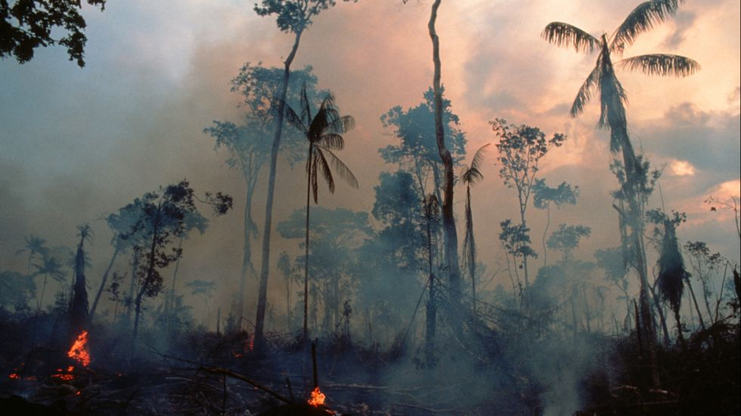
KlimaUNgerechtigkeit
Der Weltklimarat IPCC warnt vor …
… Konflikten um Wasser und Ressourcen
… extremen Wetterereignissen
… verschärfter Ungerechtigkeit
Hauptverursacher sind Konzerne und Regierungen des Globalen Nordens
Besonders betroffen sind frontline communities im Globalen Süden und in kolonisierten Territorien des Globalen Nordens, z.B. Kanada
→ Der Klimawandel ist ein soziales Problem, sowohl in seinen Ursprüngen, als auch in seinen Auswirkungen
Notes:
→Beispiel: 400.000 Menschen in Madagaskar vom Hungerstot
Bedroht durch die schlimmste Dürre seit 40 Jahren. → Konzerne machen Profite auf Kosten der von der Klimakrise betroffenen Menschen in MAPA (Most Affected Peoples and Areas)
<number>

Slide 6
Kolonialismus & Klimakrise
In der verwobenen Geschichte von Kolonialismus, Kapitalismus und Industrialisierung liegt der Ursprung der Klimakrise
Mit der Ausbeutung des Globalen Südens (vor allem Ressourcen, Landraub und Wissen) häuft der Globale Norden Reichtum und Macht an
Länder des Globalen Nordens sind für mehr als zwei Drittel der historischen Treibhausgasemissionen verantwortlich
Länder des Globalen Südens sind allerdings zwei bis drei Mal verletzlicher gegenüber Klimawandelfolgen und sind schon heute stark betroffen von den Folgen
Viele „Lösungen“, die präsentiert werden, reproduzieren diese Ungerechtigkeiten
Notes:
Beispiele im Handout
<number>

Slide 7
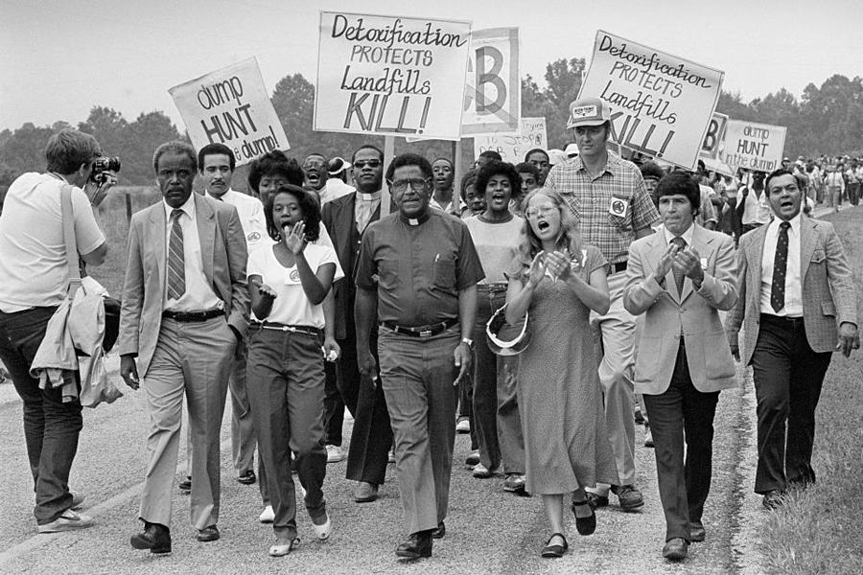
Umweltgerechtigkeit
Die Klimagerechtigkeitsbewegung steht
in der Tradition der
Umweltgerechtigkeitsbewegung (USA 1980er)
Umweltprobleme sind nicht zu trennen
von gesellschaftlichen Herrschafts-
Strukturen wie Rassismus und Patriarchat
Fragen die sich daraus ableiten, sind:
"Warum?", "Mit welchen ökonomischen, politischen, sozialen, psychischen
und gesundheitlichen Folgen?“ „Durch welche Verflechtungen?“
„Wie lassen sich diese aufbrechen?“
Notes:
In den 1980er Jahren bildete sich in den USA aus zahlreichen Protesten und Gerichtsverfahren gegen Giftmüll und Verschmutzung in armen Vierteln eine neue Bewegung.
→ Die sogenannte Umweltgerechtigkeitsbewegung bemühte sich um Gerechtigkeit für die Menschen, die unverhältnismäßig stark von Umweltzerstörung betroffen waren.
Sie wurde von eben jenen marginalisierten Bevölkerungsgruppen angeführt, die die größte Last der Schäden in ihren Gemeinden tragen mussten.
Die Bewegung vereinte damit den Protest gegen Rassismus, Umweltzerstörung und Armut
Quelle 350.org: https://350.org/de/was-ist-klimagerechtigkeit/
<number>

Slide 8
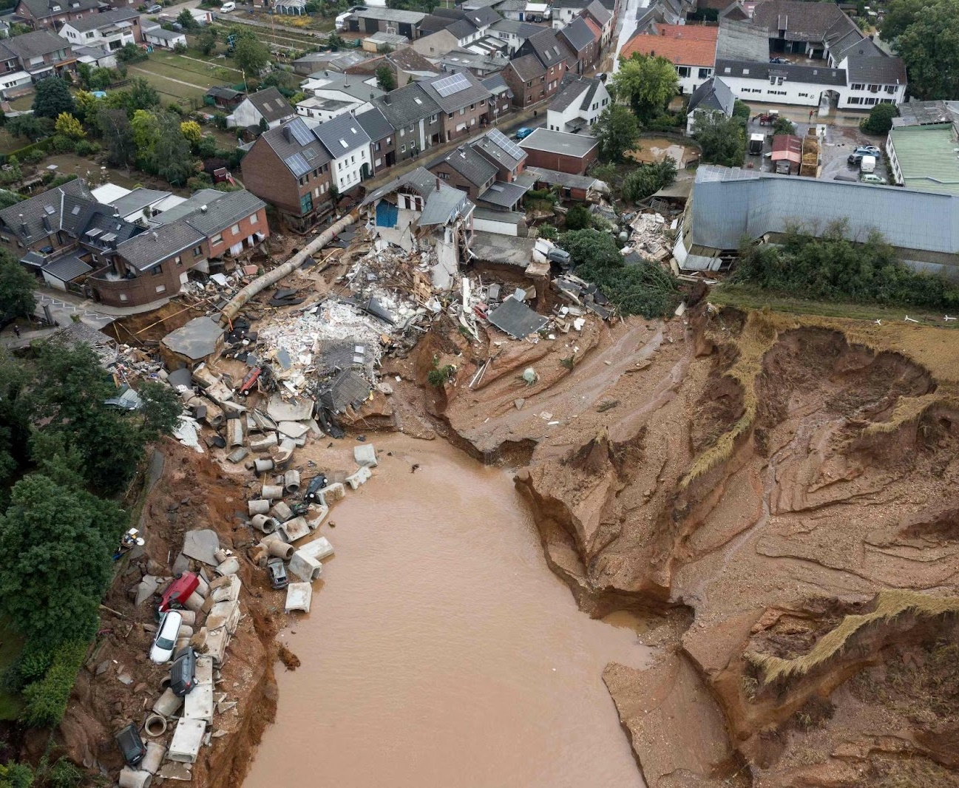
Klimakrise auch in Deutschland
→ Selbst im reichen Globalen Norden spüren
wir inzwischen die Grausamkeit der Klimakrise.
Auch in Deutschland, sind arme Menschen stärker von der
Klimakrise betroffen, durch weniger materielle und
finanzielle Ressourcen bei Katastrophen (z.B. Hochwasser)
→ In Deutschland wird auch die Klimakrise zum Gesundheits-
Risiko: 2018 in Deutschland rund 20.200 Todesfälle bei über
65-Jährigen im Zusammenhang mit Hitze
→ Das Bundesverfassungsgericht hat nach der Klage junger Meschen bestätigt, dass Klimaschutz Grundrecht ist
Notes:
In Deutschland: Überschwemmungen,
bei denen Menschen sterben, Hitzesommer
Überall wirkt sich auch in Deutschland die Klimakrise anders aus. Teilweise Starkregen und Überschwemmungen. Teilweise Dürren und Waldbrände (Brandenburg)
<number>

Slide 9
Mit 180 km/h in die Katastrophe
-
Was hat die Klimakrise mit dem Autokapitalismus zu tun?
Notes:
<number>

Slide 10
. Autoland Deutschland
→ Politische Priorisierung des Autos:
Pendler*innenpauschale
Dienstwagenprivilegien
Dieselsubventionen
politische Geschenke für die Autolobby (Abwrackprämie)
→ Größer, schwerer, deutsche Autos
Inzwischen machen SUVs 41% der Exporte aus, in Deutschland sind 35% aller neu zugelassene Autos SUVs
Seit Amtsantritt hat Verkehrsminister Andreas Scheuer 80 Treffen mit Automobilverbänden und Konzerne und 1 (!) mit Umweltverbänden
Volkswagen und Audi als Sponsoren der CDU
Autokonzerne aus Deutschland in Menschenrechtsverletzungen verwickelt (z.B. die Arbeitslager der Uiguren in China von Volkswagen)
Notes:
<number>

Slide 11
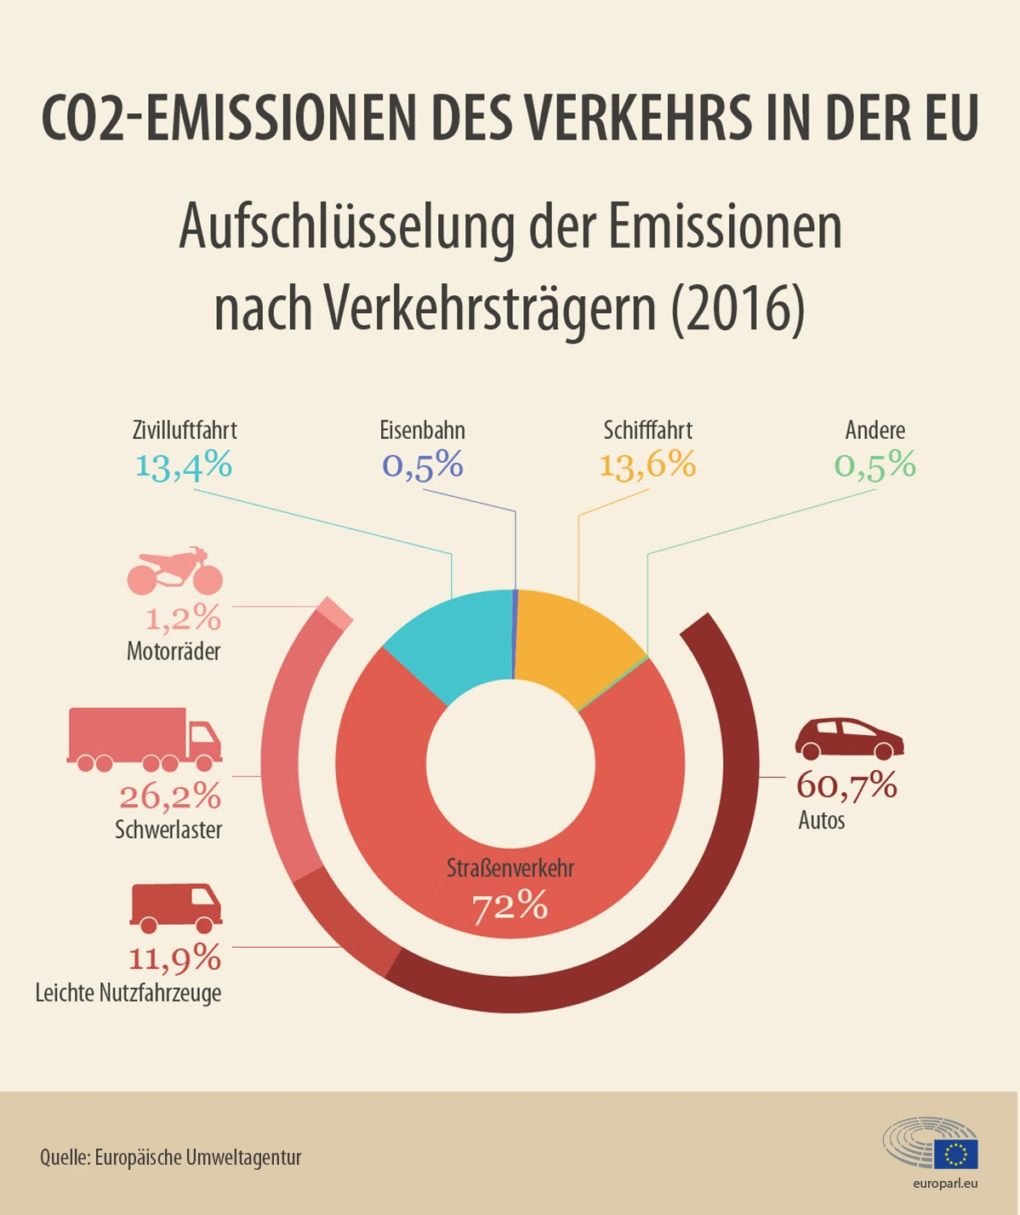
AUTOLAND DEUTSCHLAND
pro Monat werden in Deutschland mehr als 300.000 Autos neu
zugelassen – der Anteil der SUVs dabei steigt stetig
Auf den Verkehrsbereich entfallen 21,3% der
deutschen Emissionen.
→ 60% davon gehen vom Auto aus
Seit 30 Jahren sinken die CO2-Emissionen im Verkehrsbereich
nicht, sondern steigen kontinuierlich an
Notes:
Bild einfügen
<number>

Slide 12
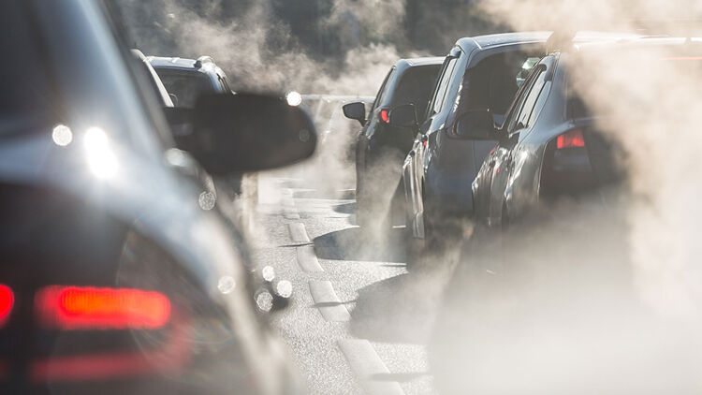
Das Problem: Klimakrise & Co.
Emissionen befeuern die Klimakrise
Tote und Verletzte durch Verkehrsunfälle
Staus und verstopfte Straßen
Feinstaub- und Lärmbelastung
Flächenversiegelung durch Straßen und Parkplätze
Naturzerstörung durch Abbau von Ressourcen (Lithium)
Notes:
60 % der Emissionen des Verkehrs entstehen durch Autos.
<number>

Slide 13
Deutsche Autoindustrie
Umsatz vor allem mit schweren, großen und PS-starken Premiumautos – „Klimabilanz“ wird schöngerechnet
Exportweltmeister Autodeutschland: jedes 5. Auto weltweit trägt das Logo eines deutschen Konzerns (rund 90 Prozent der Exporte nach Asien und Nordamerika)
Durch ihre Marktmacht hätte die deutsche Autoindustrie auch global gesehen die Möglichkeit, Standards bei Umwelt- und Klimaschutz zu setzen.
823 000 Beschäftigte in der Autoindustrie, jeder 55. Arbeitsplatz in Deutschland: Prestigeträchtige Hauptstandorte (München, Stuttgart, Wolfsburg etc.), aber viele schlechtere Bedingungen in Peripherie-Regionen
Outsourcing in Regionen mit widrigen Arbeitsbedingungen, um Kosten zu sparen (Beispiel Umerziehungslager der Uiguren in der Region Xinjiang)
Notes:
Bild einfügen
<number>

Slide 14
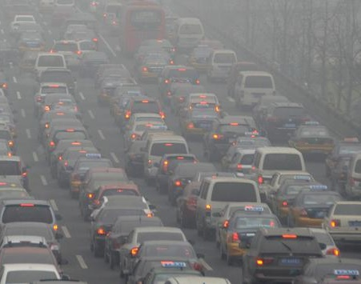
Das System Auto
Individuell macht es fürs Klima keinen großen Unterschied, ob *ich* mit dem Auto fahre oder mit der Bahn (da macht fliegen oder nicht fliegen den größeren Unterschied)
-> aber insgesamt betrachtet ist Autoverkehr der größte Emissionsbrocken im Verkehrssektor Es geht also nicht um individuelle Kritik, sondern
darum, das System Auto abzuschaffen:
Diese Idee der 50er, dass jeder(mann) sein eigenes Auto
haben muss und das ein wichtiges Statussymbol ist
Notes:
Bild einfügen
<number>

Slide 15
Ungerechtes Verkehrssystem
Autozentrismus: Auto (im Privatbesitz) als privilegiertes Verkehrsmittel im Interesse der Automobillobby
Stadtplanung und Verkehrsleitung orientiert sich am (weißen, männlichen) Normalverdiener
Lärmbelastung, Luftverschmutzung, Flächenungerechtigkeit und geringe Verkehrssicherheit als Status Quo
Verkehrspolitik wird seit Jahrzehnten von „alten weißen Männern“ bestimmt -> heteronormative Perspektive, die vor allem Lohnarbeitswege gestaltet, nicht aber die Bedürfnisse aller, die mobil sein wollen
Notes:
<number>

Slide 16
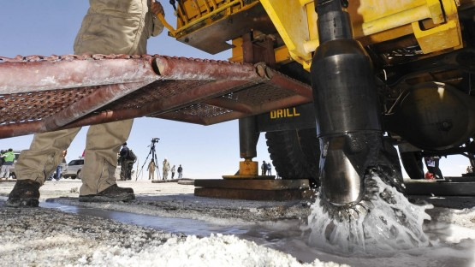
E-Mobilität: Teil des Problems, nicht der Lösung
Auch Batterie- oder Brennstoffzellen-Autos verbrauchen
massenhaft Platz, Ressourcen und Energie, verursachen
Umweltzerstörung, Unfälle und Feinstaub.
Für Batterien der Elektroautos in Deutschland muss
energie- und ressourcenintensiv Lithium abgebaut werden: Land wird dabei zerstört, Grundwasser kontaminiert
Zerstörung der Lebensgrundlagen der (indigenen)
Bevölkerung in Dreiländereck Bolivien, Argentinien und Chile
Beschädigung und Ausbeutung der Natur, die nicht rückgängig gemacht werden kann
Und: solange wir nicht 100% Erneuerbare Energie haben, kann es auch keine grüne Elektro-Mobilität geben (und selbst wenn wir das haben, wird der grüne Strom erstmal für wichtige Dinge gebraucht als Individualverkehr, bspw. E-Busse)
-> Autowahn + Klimazerstörung lassen sich nur stoppen, wenn wir die deutsche Autoindustrie zerschlagen!
Notes:
<number>

Slide 17
MOBILITÄTSWENDE
Notes:
<number>

Slide 18
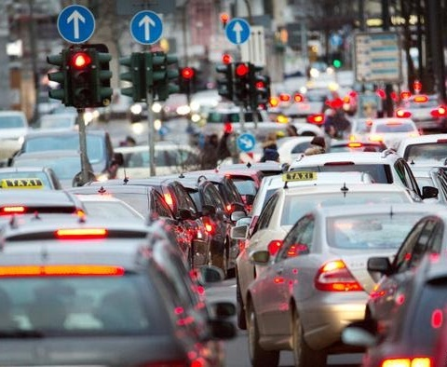
Mobilitätswende: Anders geht‘s nicht!
Es braucht eine 180-Grad-Wende: Seit mehr als einem halben Jahrhundert ist
unsere Wirtschaft auf Autoindustrie ausgelegt.
Unser Land ist von Autobahnen durchzogen.
Unsere Städte sind für Autos gebaut.
→ die Autoindustrie in die Knie zu zwingen und
die Verkehrswende einzuleiten ist vielleicht der
schwierigste Schritt auf dem Weg zur
Klimagerechtigkeit.
Es reicht keine Antriebswende, wir müssen das
System Mobilität neu denken
Aber genau deshalb müssen wir ihn jetzt antreten!
Notes:
<number>

Slide 19
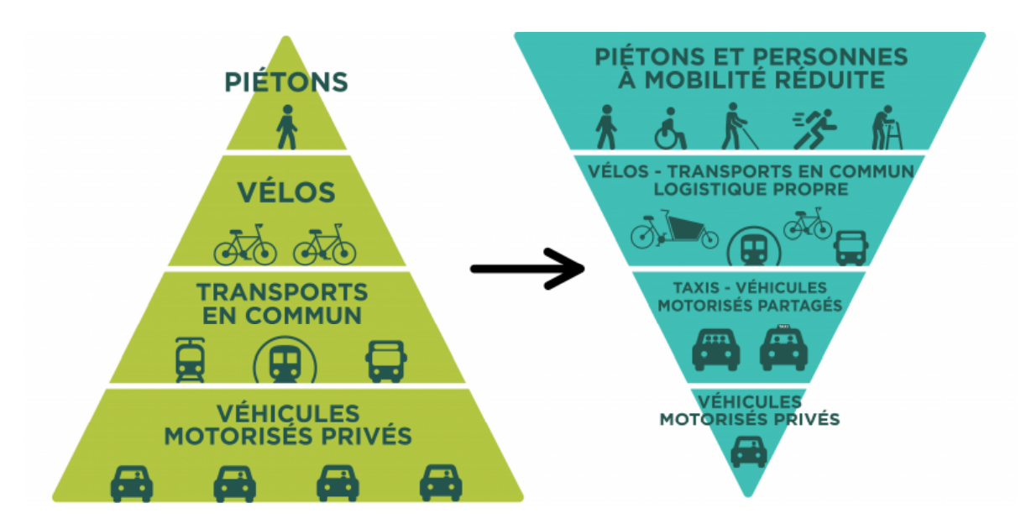
Mobilität für alle statt Autos für Wenige!
Mobilität als Teil der sozialen
Daseinsfürsorge
weg von der „Norm Auto“ hin zur
Ausrichtung an den Schwachen
der Gesellschaft
Partizipation & Repräsentation
Sicherheit als oberste Priorität
Notes:
1. Mobilität als Teil der sozialen Daseinsvorsorge § d.h. es ist Grundvoraussetzung, um am Leben teilzuhaben, nicht nur für Lohnarbeit, sondern auch und v.a. für soziale Begegnung, für Freizeit, für Kultur, etc. § je mobiler ich bin, desto mehr kann ich partizipieren: Mobilität als Frage von demokratischer Teilhabe § das gilt ganz besonders für Menschen in ländlichen Räumen
2. Weg von der „Norm“ hin zur Ausrichtung an den Schwachen der Gesellschaft § d.h. an Alten, Kranken, Eingeschränkten, Kindern, rassifizierten und sexualisierten Personen etc., survival of the fittest umgedreht; § d.h. solidarische Perspektive auf Mobilität § Beispiel: Länge von Ampelschaltungen, Höhe von Bordsteinkanten, Platz für Kinderwägen in Bussen, etc.
3. Partizipation & Repräsentation § wir brauchen mehr diverse Stimmen in Politik & Verwaltung, in der Planung und der Umsetzung § neue Perspektiven und Lebensrealitäten § weg von singulären Profitinteressen hin zu kollektiven und solidarischem Gemeinwohlhandeln als Ziel von Verkehrspolitik
4. Sicherheit als oberste Priorität § Unterwegs zu sein, darf kein Unsicherheitsfaktor sein! § es geht nicht nur um Verkehrssicherheit, sondern um Sicherheit im öffentlichen Raum, um Bedrohungen durch z.B. Rassismus oder Sexismus § Frage muss sein: Wie schaffen wir (öffentliche) Räume, in denen sich tatsächlich ALLE wohlfühlen
<number>

Slide 20
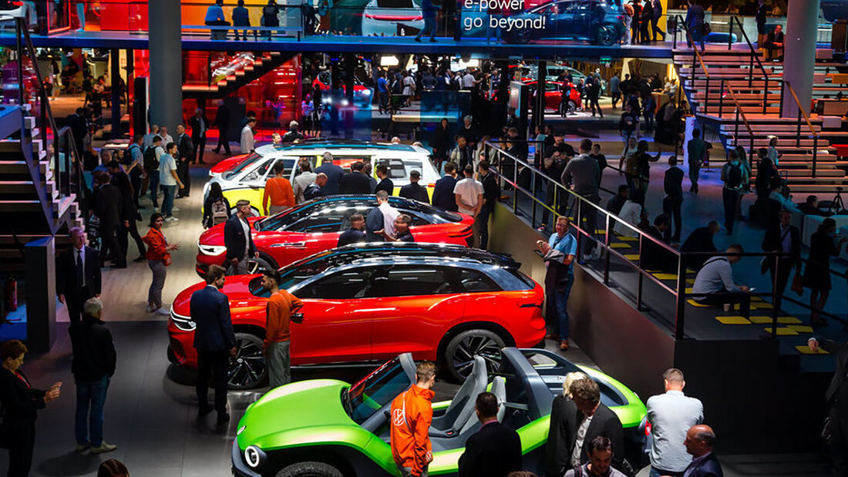
Die IAA – Klimakillerparty vom Feinsten!
Mobilitätswende statt Antriebswende!
Notes:
Und jetzt versteht sich die IAA als Ort der Mobilitätswende!
<number>

Slide 21
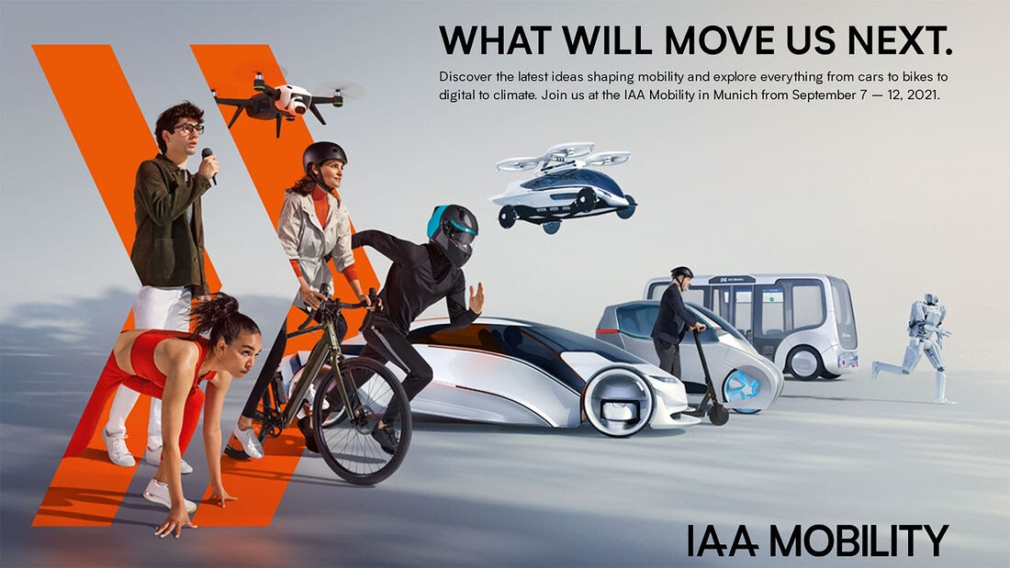
Die IAA
größte internationale Automobilausstellung
Von 1951 bis 2019 in Frankfurt am Main
Greenwashing vom Feinsten - IAA Mobility
Ab diesem Jahr in München mit neuem grünen Anstrich
E-Mobilität soll im Vordergrund stehen.
Neue Mobilitätskonzepte (Blue Lane)
→ Bedeutet in der Konsequenz:
Zerstörerische Produkte feiern
Grünes Image herstellen
Motorisierten Individualverkehr normalisieren
Angebliche „Innovationen“ statt ehrlicher Mobilitätswende für Alle
Notes:
Neue Mobilitätskonzepte, wie Autobahnen wo nur E-Autos fahren dürfen, oder Flugtaxis die durch die Städte fliegen sollen, statt inklusive Konzepte für den ÖPNV, Fahrradstraßen und Klimaneutralität
<number>

Slide 22
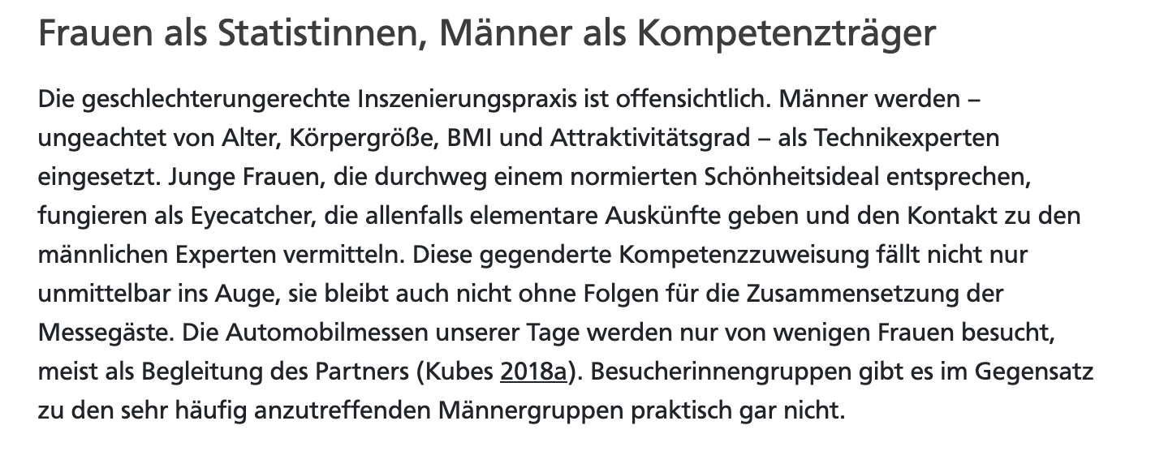
Autos und das Patriarchat
Notes:
Höchste Zeit Sand ins das Getriebe der Autoindustrie zu streuen! Die Automesse ist nicht nur ein Greenwasing Event vom feinsten sondern auch ein Schauplatz von gesellschaftlich gebilligtem Sexismus und Objektivierung von Frauen. Macker und Autos auf den Müll!
<number>

Slide 23
SAND IM GETRIEBE

Slide 24
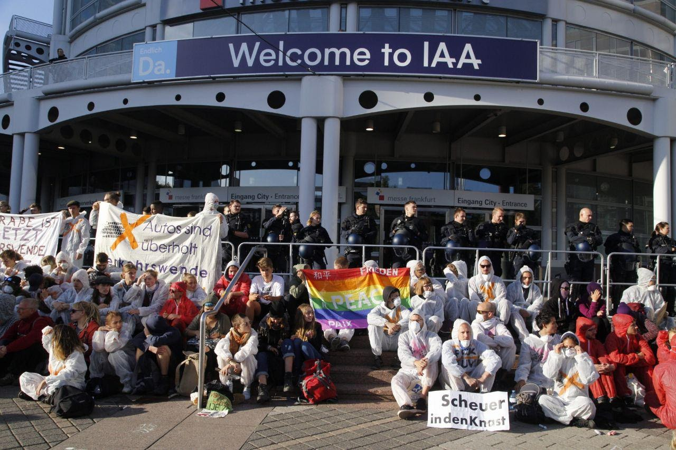
Sand im Getriebe
ist ein Aktionsbündnis aus verschiedenen klima-, verkehrspolitischen und globalisierungskritischen Gruppen und wurde Anfang 2019 gegründet. Wir verstehen uns als Teil der globalen Bewegung für Klimagerechtigkeit.

Slide 25
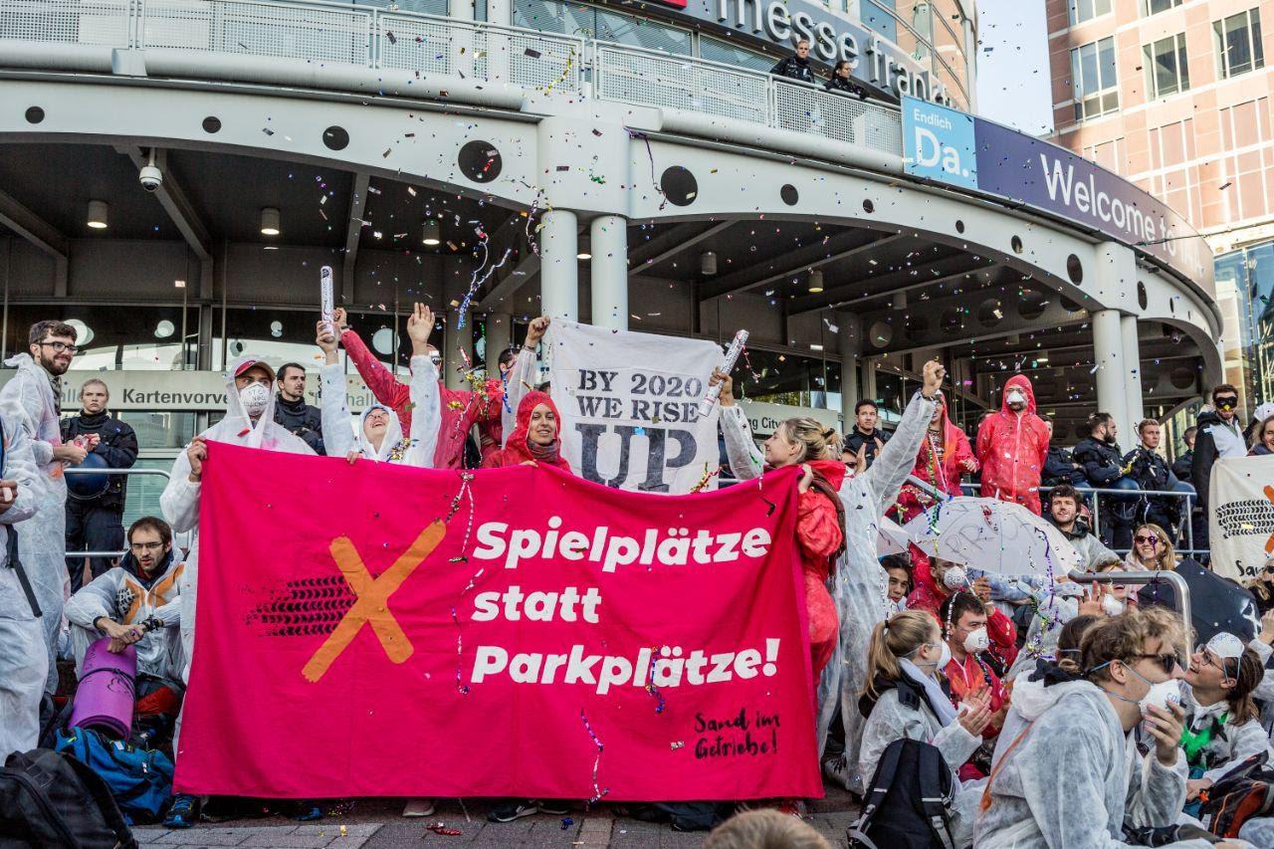
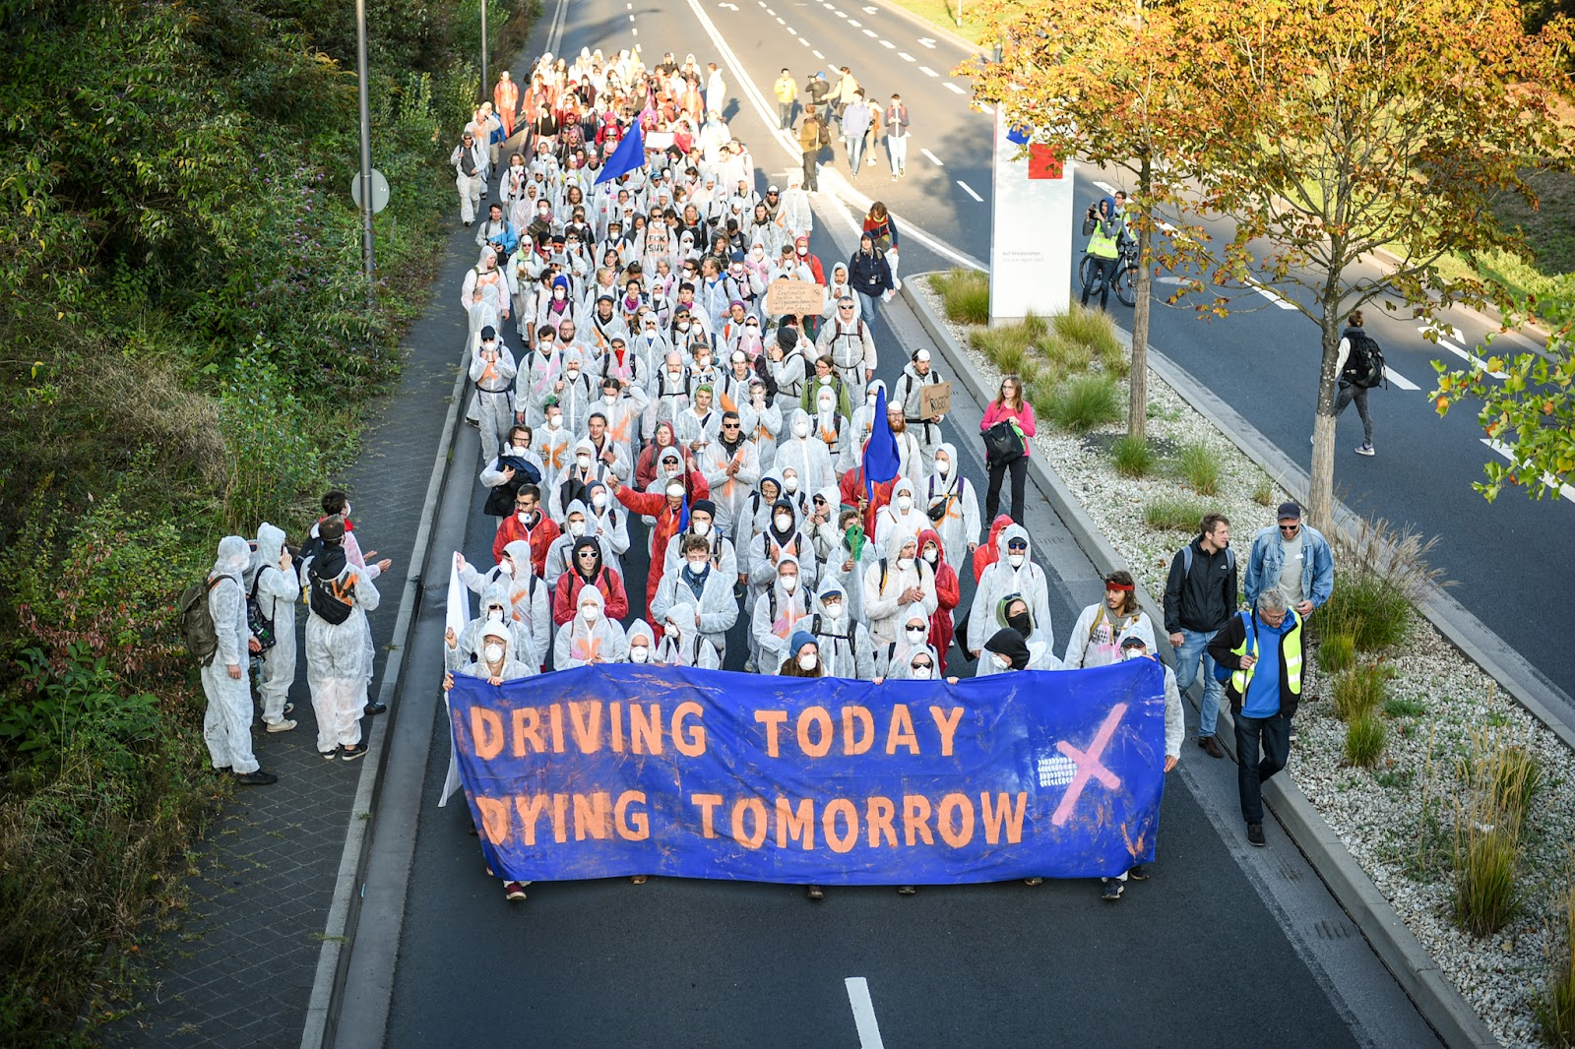
Was bisher geschah: September 2019: Blockade der IAA (Frankfurt) Frankfurt

Slide 26
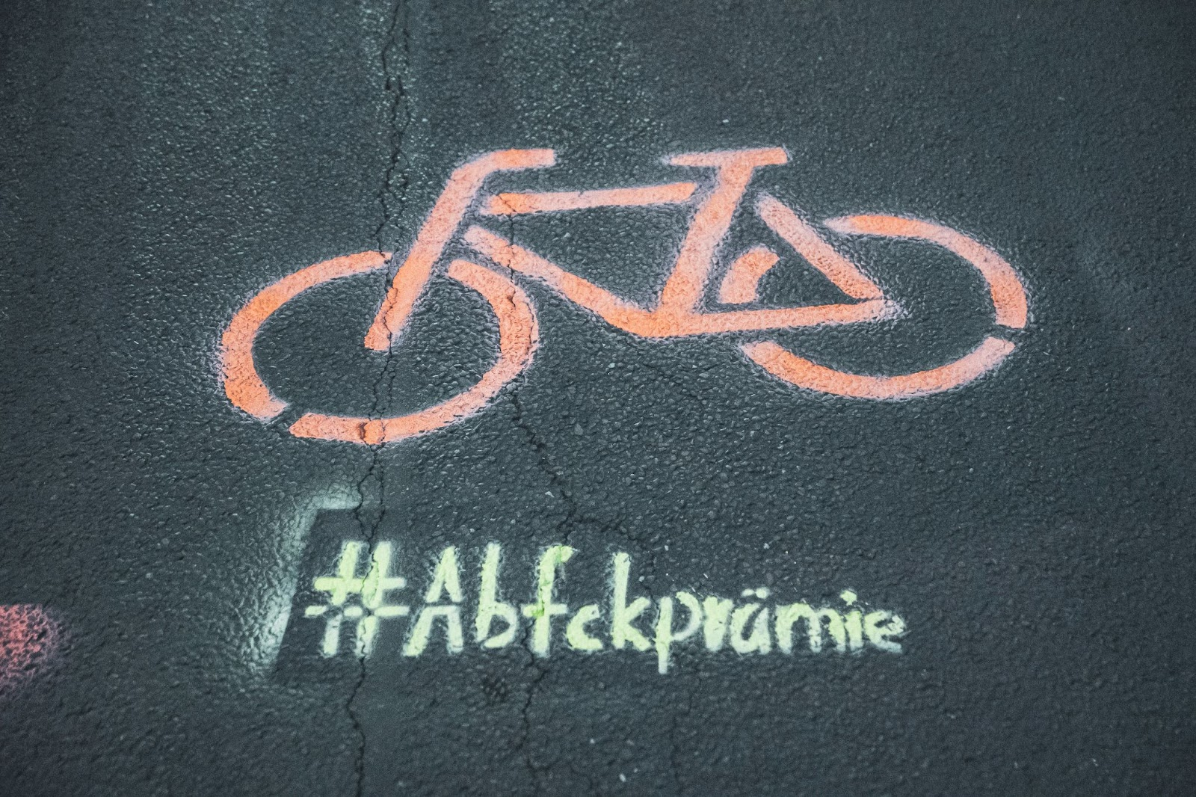
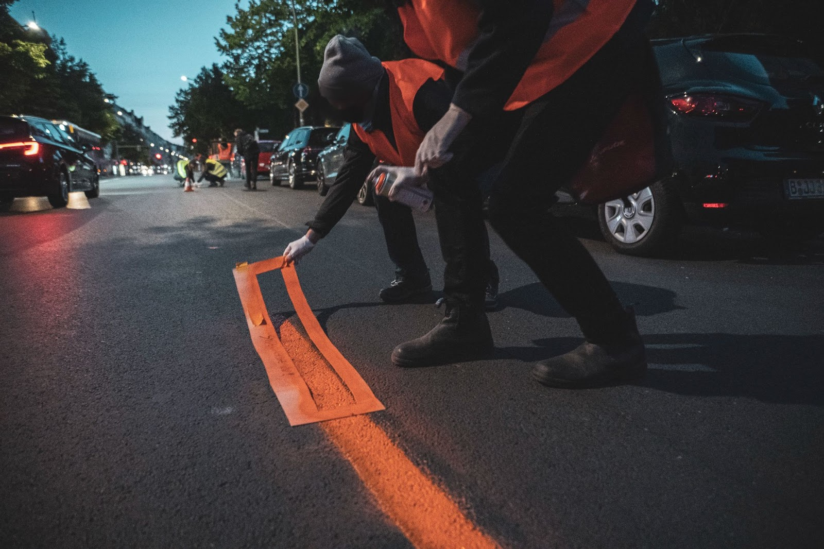
Mai 2020 Dezentraler Aktionstag „Verkehrswende statt #Abfckprämie!“

Slide 27
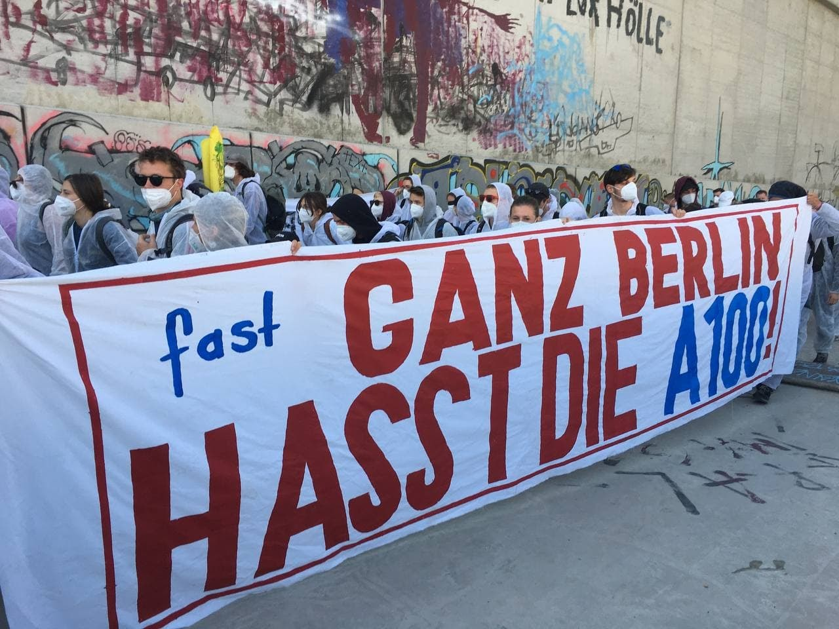
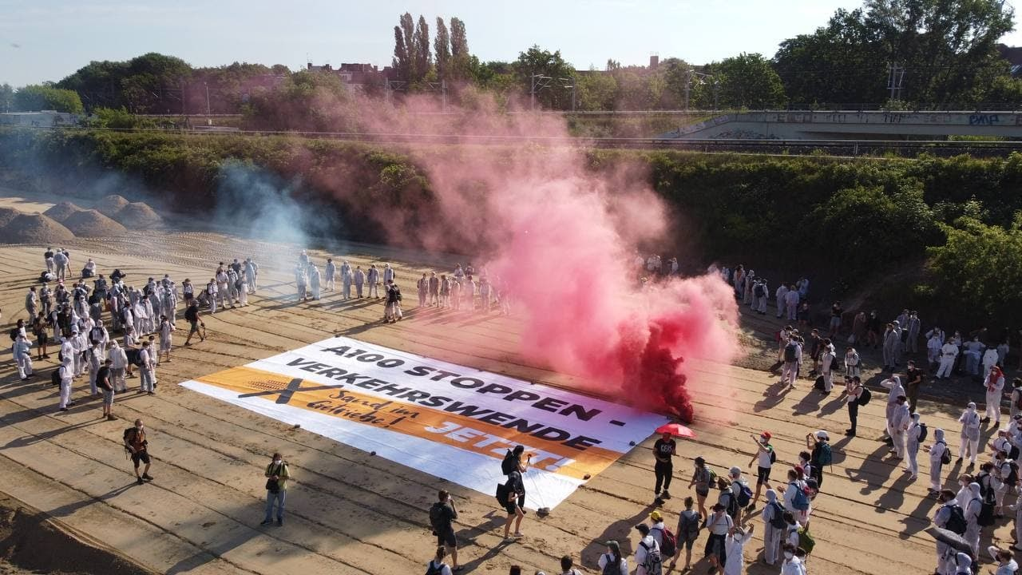
Juni 2021 Bundesweiter Aktionstag gegen Autobahnen

Slide 28
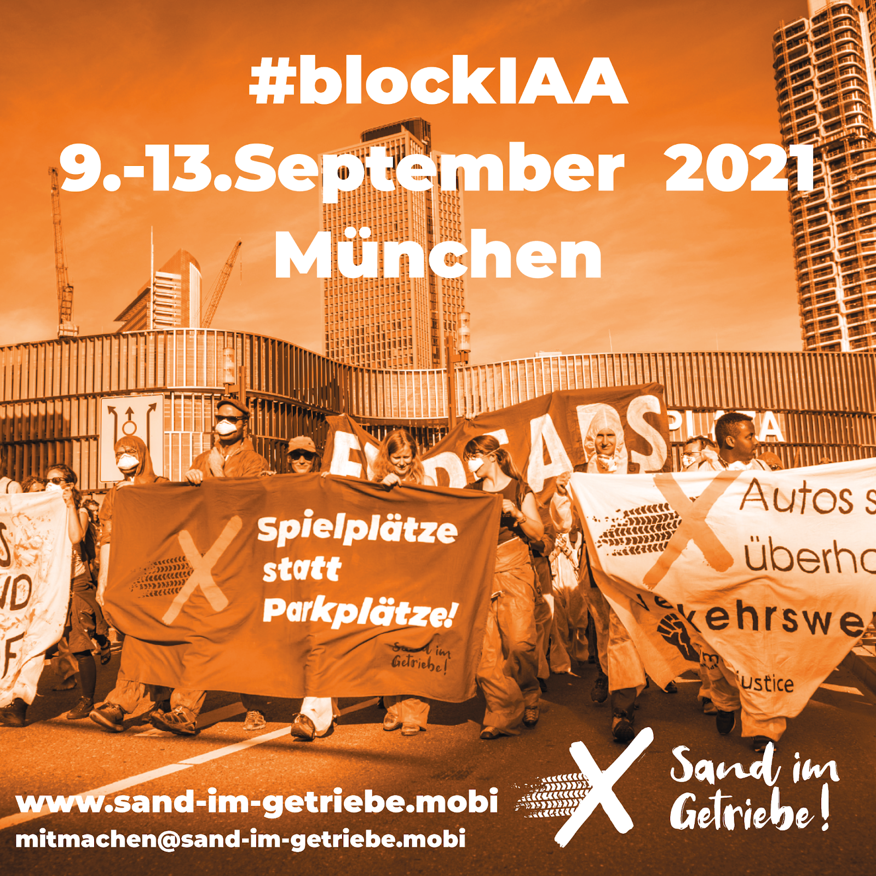
Und dieses Jahr gehts zur IAA nach München!

Slide 29
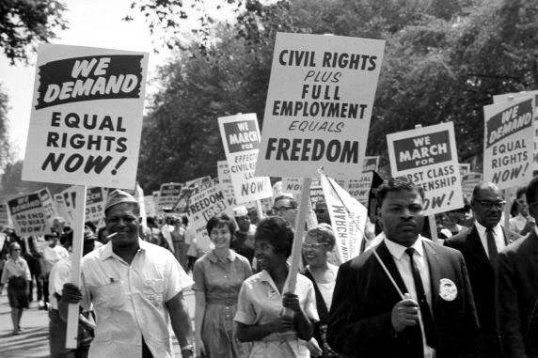
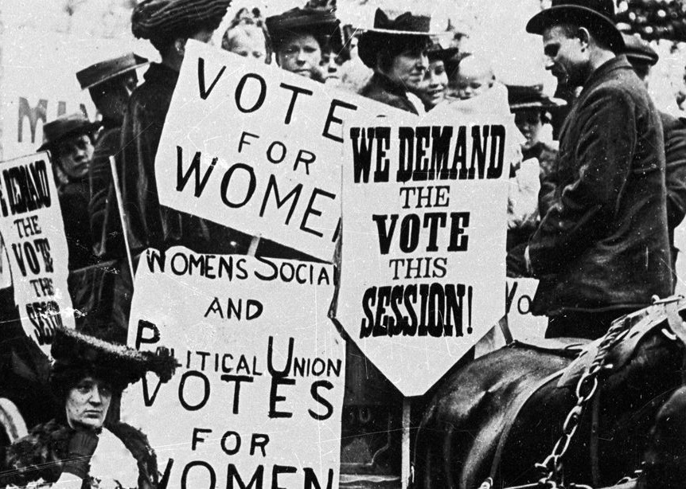
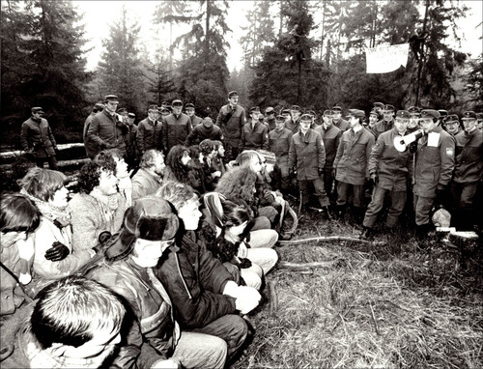
Ziviler Ungehorsam als legitimer Protest

Slide 30
Wir sind Sand im Getriebe des Autokapitalismus
Wir brauchen eine radikale, aber solidarische Mobilitätswende!
Wir brauchen kollektive Formen der Mobilität!
Autofreie Städte, viel mehr Platz für Fuß- und Radverkehr!
Massiv ausgebauter und kostenloser Nahverkehr
Stoppt den Bau von Autobahnen, Schnell- und Bundesstraßen!

Slide 31
UND AAACTION!

Slide 32
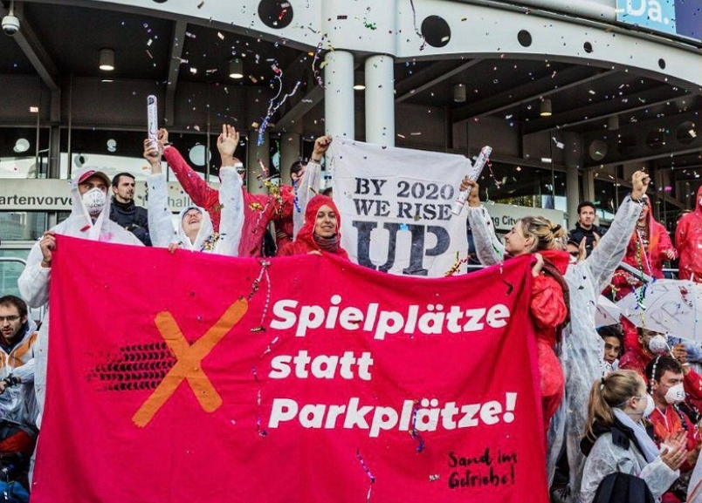
#blockIAA
08.-12.September
2021 // München
Autokonzerne Entmachten- Klima schützen!

Slide 33
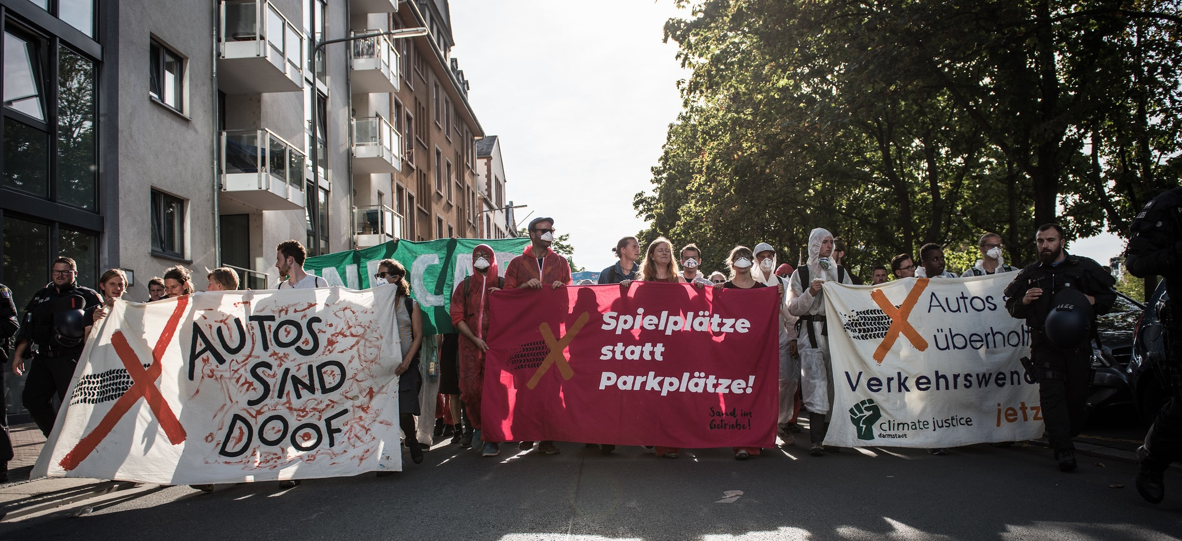
AKTIONSKONSENS
Der Aktionskonsens ist ein verbindlicher Rahmen
dieser Aktion.
vielfältige Beteiligungsmöglichkeiten.
Sicherheit
Protest richtet sich nicht gegen einzelne Menschen,
sondern gegen das politisch-industrielle System Auto
Wir werden mit unseren Körpern die
Internationale Automobilausstellung stören
es ist nicht das Ziel, Infrastruktur zu zerstören oder zu beschädigen
wir werden uns nicht von baulichen Hindernissen aufhalten lassen, Absperrungen von Polizei oder Messesicherheit werden wir durch- oder umfließen
--------> sand-im-getriebe.mobi/aktionskonsens/
Notes:
<number>

Slide 34
Aktionslevel
In unserem Protest zur IAA gibt es verschiedene Aktionslevel:
→ Neben der Aktion #blockIAA von Sand im Getriebe gibt es unter anderem diese Möglichkeiten sich zu beteiligen:
Demo am Samstag
Hilfe im Camp
→ Zum Beispiel: Unterstützung der Küfa (Küche für Alle)

Slide 35
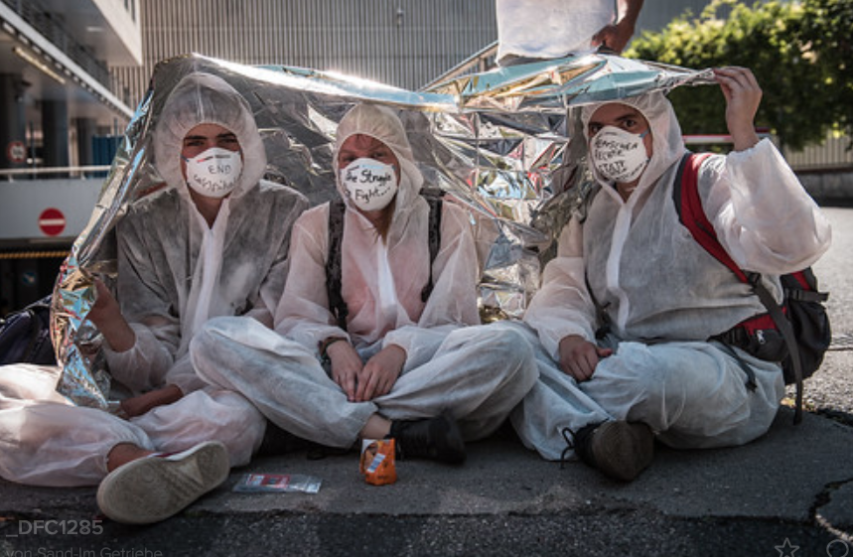
Vorbereitung in der Bezugsgruppe
Als Bezugsgruppe hilft es, sich gemeinsam
vorzubereiten und zu besprechen,
was euch wichtig ist:
Welche Erfahrungen bringt ihr mit, welche
Erwartungen?
Was ist euer Ziel? Wo sind eure persönlichen
Grenzen? Wovor habt ihr Angst?
Wie geht ihr mit bestimmten Situationen in der
Aktion um?
Möchtet ihr eure Personalien angeben/ verweigern?
Gebt euch einen Namen und bestimmt eine*n Delegierte*n
→ Auf dem Camp findet ihr auch Bezugsgruppen!
Notes:
<number>

Slide 36
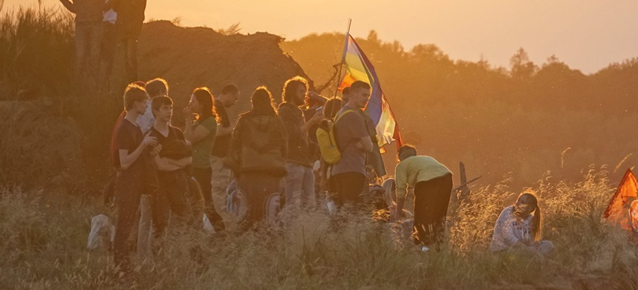
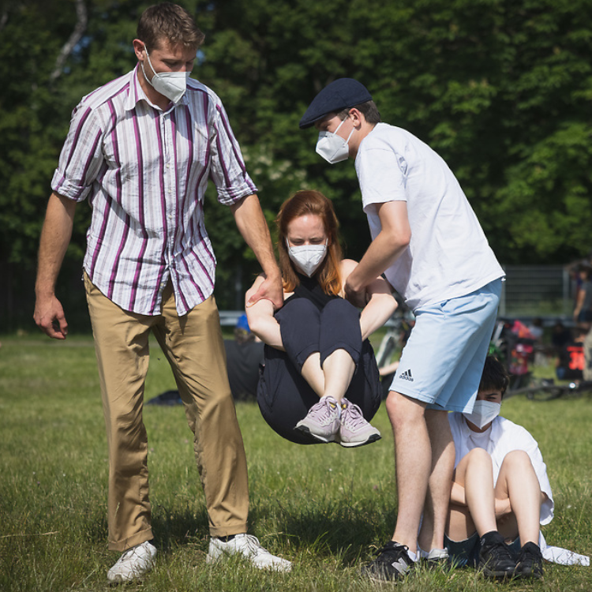
Aktionstrainings und Legal Input
Besucht am besten vor
der Aktion ein Aktionstraining
und einen Legal-Input
-> dort werden Szenarien der Aktion
durchgespielt und die wichtigsten
Informationen geteilt, die ihr in der
Aktion braucht

Slide 37
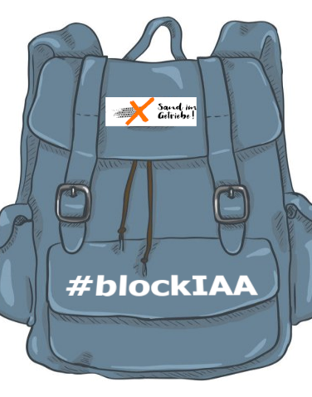
Packliste
Weißer Anzug, Banner, Dekoration
Antigen-Schnelltests, FFP2-Masken, Desinfektionsmittel
Kugelschreiber
Eure persönliche EA-Nummer & Corona-ID
Wetterfeste Kleidung, feste Schuhe, Sonnen- und
Regenschutz
Wechselklamotten
Verpflegung, ausreichend Wasser (auch zum Augen
auswaschen)
Erste Hilfe Set, Medikamente, Rettungsdecken
Isomatte und Schlafsack
Sekundenkleber, Nadel und ggf. auch einen Faden
ggf. Ausweispapiere + ein bisschen Kleingeld
Notes:
<number>

Slide 38
Hygienekonzept
Das Hygienekonzept wird derzeit noch erstellt!
Informiert euch vor der Aktion auf der Homepage!
Wir halten Corona-Schutzmaßnahmen ein
Wenn Abstände nicht eingehalten werden können,
oder wir in geschlossenen Räumen sind, tragen wir
Mund-Nasen-Bedeckung
Regelmäßig Hände waschen & desinfizieren
Möglichst vor der Aktion in Selbstisolation begehen, Tests nutzen!
Wenn ihr euch krank fühlt, oder Kontakt mit einem Corona-Fall hattet, kommt nicht!
Minimiert eure Kontakte 2 Wochen nach der Aktion, insbesondere mit Personen aus Risikogruppen

Slide 39
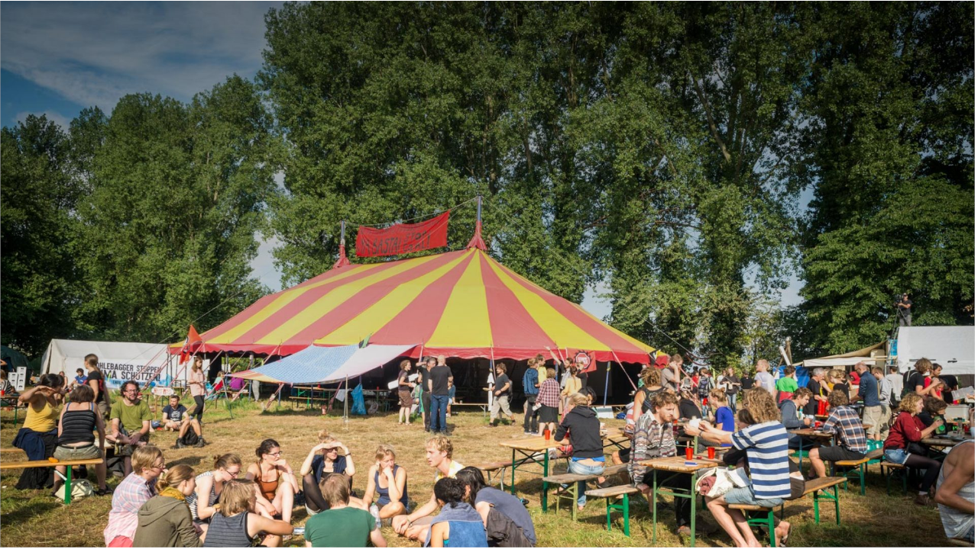
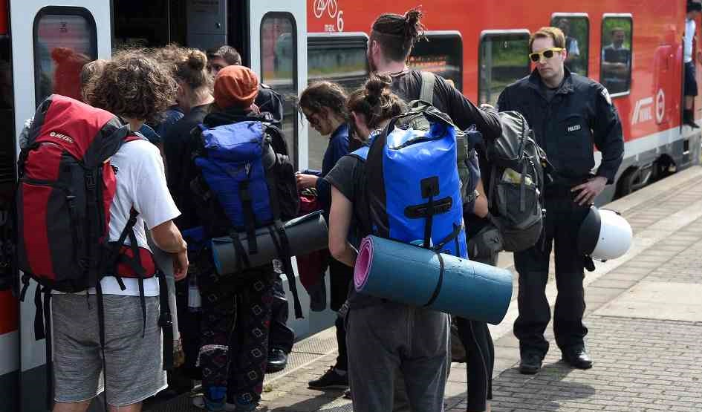
Anreise und Camp
Camp vom 08.-13. September
(weitere Infos folgen)
Es wird auch eine Bettenbörse
geben
Anreise per Zug oder Bus nach
München (Gruppen- und
Quer-durchs-Land Tickets sind günstiger)
→ Es wird auch eine Anreisebörse geben
Notes:
<number>

Slide 40
Eigene Infos der Ortsgruppe (fügt hier gerne eure eigenen Infos ein):

Slide 41
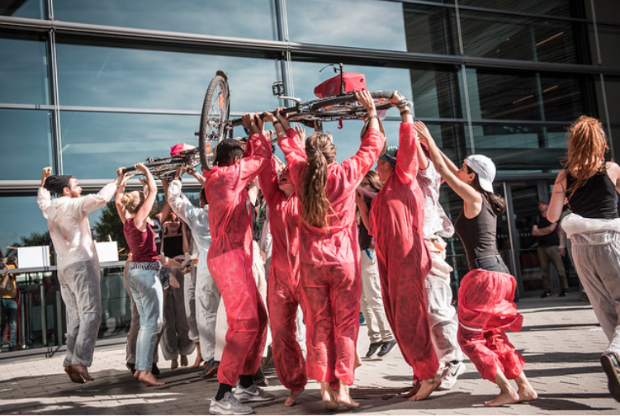
Willst du mit mir die IAA blockieren gehen?
JA
NEIN
VIELLEICHT
auf geht’s, ab geht’s!
Wir sehen uns im September in München…

